Slide 1

FLASH的末路
00757103 洪鈺凱 00757129 劉永萱

Slide 2
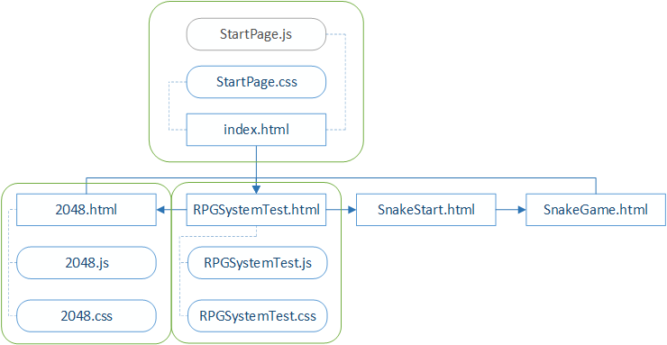
網站架構

Slide 3
使用技術
基本技術：
網站基本架構：HTML
網站裝飾：CSS
遊戲製作：JavaScript 、jQuery

Slide 4
網站説明
因時間與身體因素，只完成了一部份小遊戲與實作出遊戲本身的系統，遊戲劇情也尚未建構完成，為求頁面執行的通順，所以某些系統只有寫出程式原始碼，沒有實際執行。
原先規劃的特色是，因為劇情有原案，所以可以配合原作做推廣

Slide 5
分工
洪鈺凱(00757103) :
專案整合、專案優化
遊戲系統規劃與製作、遊戲劇情規劃、遊戲劇情製作、角色設計與製作、美術設計、美術製作
小遊戲「2048」製作、小遊戲「小朋友下樓梯」製作
草案PowerPoint規劃、製作及美工
劉永萱(00757129) :
專案構思
小遊戲「貪食蛇」製作
報告PowerPoint規劃、製作及美工

Slide 6

感謝您！
正式版還是等我寒假重做一份吧……

